Slide 1
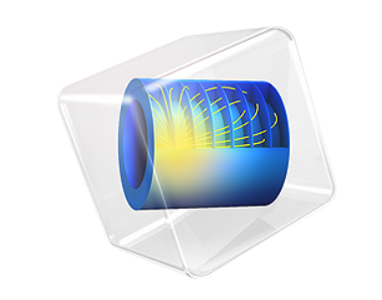

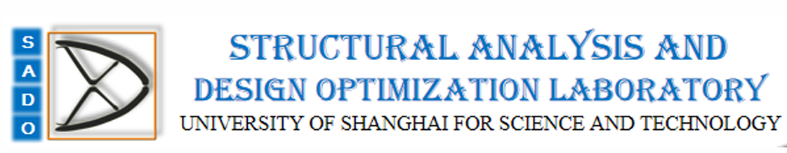
基于 COMSOL 液冷板拓扑优化设计
COMSOL CONFERENCE 2024 SHANGHAI
杨建东，熊敏，张横，冯培轩，丁晓红*
上海理工大学
汇报人：杨建东
E-mail: dingxh@usst.edu.cn (丁晓红) yjd182318@163.com(杨建东)
Tel : 13585914660 (丁晓红) 18231815860 (杨建东)

Slide 2
一 研究背景与目的
目录
二 液冷板流热固耦合优化设计
三 层次脉状流道液冷板设计
Contents
四 实验验证
五 结论

Slide 3


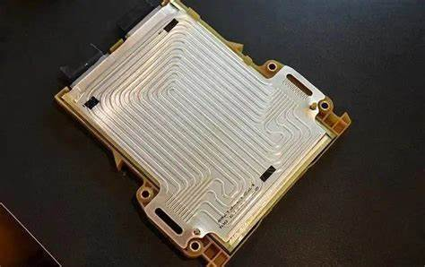

1. 研究背景与目的
散热技术：
风冷：
优点：结构简单，成本较低，适用性广。
缺点：散热效率，噪音问题，空间环境限制。
散热 ：随着科学技术的发展，高热流元器件在各个领域得到大规模应用，如汽车动力电池组、大规模集成电路等。由于其单位体积内的高产热量导致热流密度大，尤其在汽车和航天器等温度变化大的环境中，对散热系统的稳定性和效率提出了更高要求。
相变：
优点：高效散热，温度稳定。
缺点：系统复杂，成本较高，后期维护。
液冷：
优点：技术成熟，高效散热，温度分布均匀。
缺点：系统复杂，成本较高，可能存在漏液风险。
液冷散热器
应用场景

Slide 4
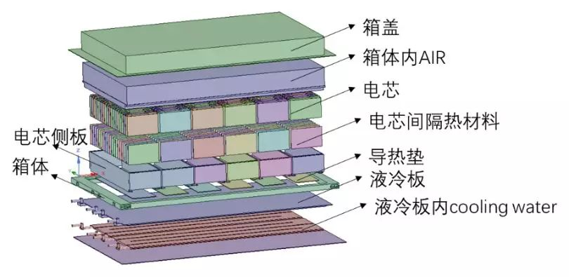
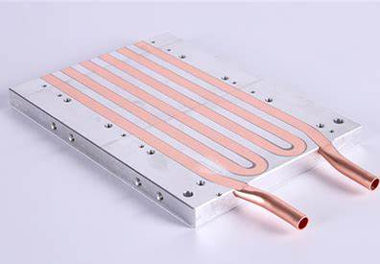
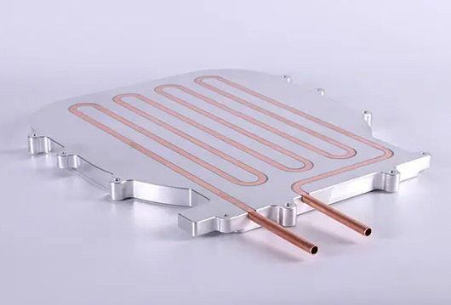
1. 研究背景与目的
散热性能要求：
研究对象：液冷板广泛应用于高性能计算服务器、电子组件、新能源汽车电池和电机控制器、航空航天电子设备、精密医疗仪器以及工业制造机械等。这些应用场景通常要求设备在紧凑空间内实现高效散热，以维持稳定运行和延长使用寿命。
散热效率：
增加散热面积，减少涡流，改善流动。
热均匀性：
防止热损伤，延长使用寿命，提高效率。
结构与散热性能的平衡：
满足散热要求，保证结构强度（外载、流体压力等）。
液冷板设计案例
结构与散热设计

Slide 5
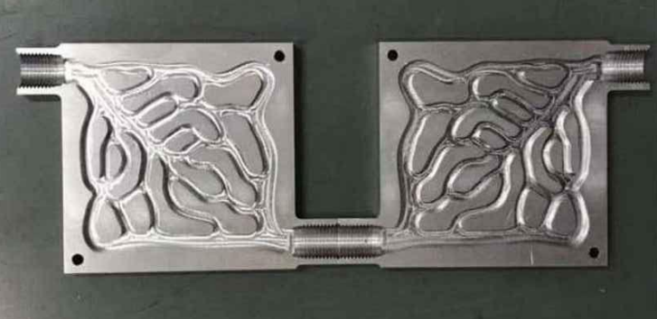
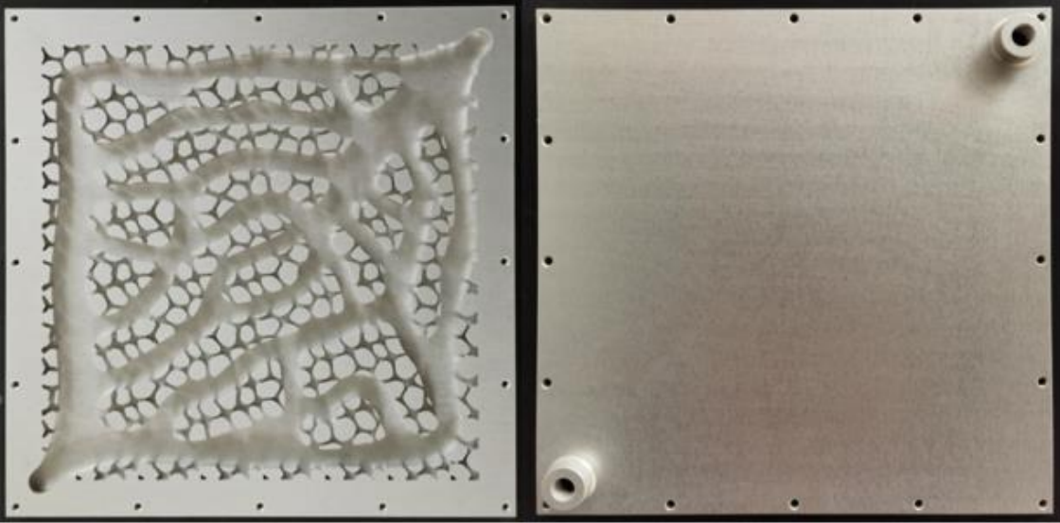
1. 研究背景与目的
结构拓扑优化：寻找材料的最优分布方式，使结构在给定的约束条件下，达到所求的最佳性能。
研究内容：
无量纲优化：
通过无量纲处理，可以在不同尺寸下进
行优化设计，使得设计结果更具普适性。
散热-承载一体化设计：
设计中，同时考虑结构的散热性能和承载
性能确保液冷板在承受外部载荷时不会发
生变形或损坏。
液冷板拓扑优化设计案例
COMSOL 研究优势：
双尺度流道设计：
增加热交换面积，提升均温性能，提升散热效率。
多物理场耦合分析
用户界面极其友好
自定义耦合方程
编程接口
后处理功能

Slide 6
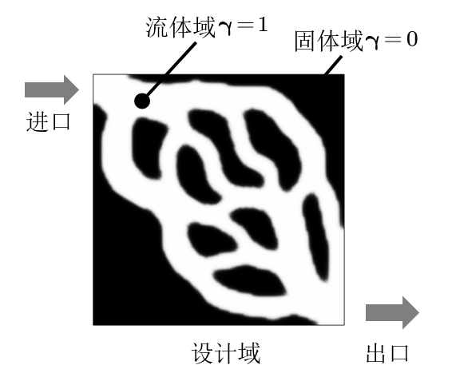
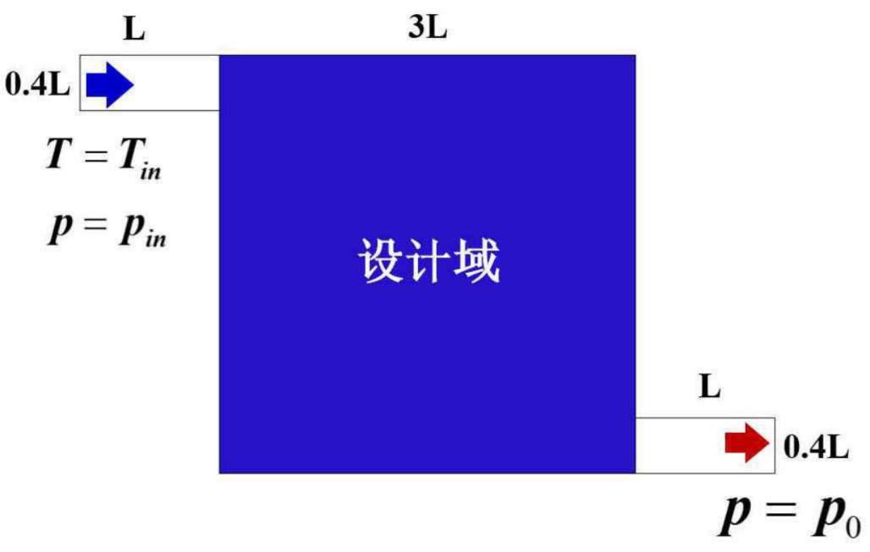
2. 液冷板流热固耦合优化设计
材料插值
设计模型
u:速度
p:压强
Re:雷诺数
Pr:普朗特数
T：温度
Q：生热率
γ :设计变量
F:流体阻力
图2-1 设计模型和优化结果示意图
优化数学模型
控制方程（无量纲化）

Slide 7
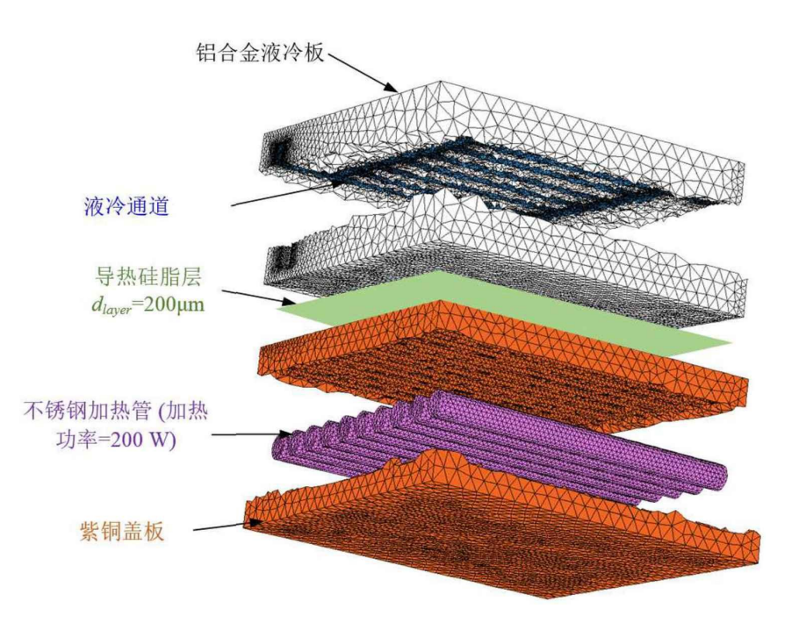
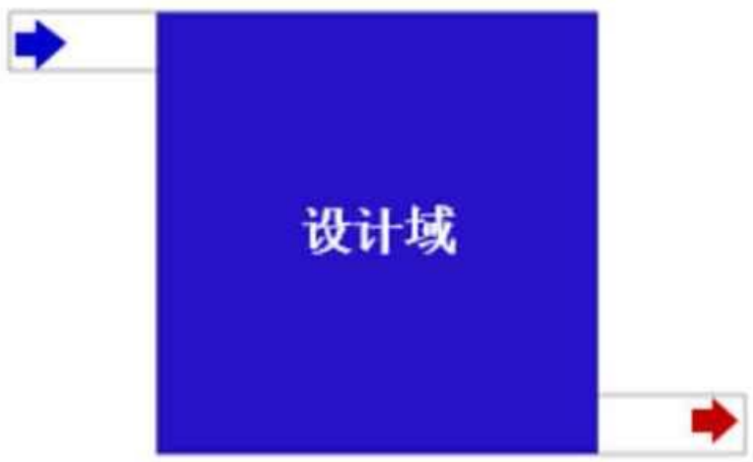

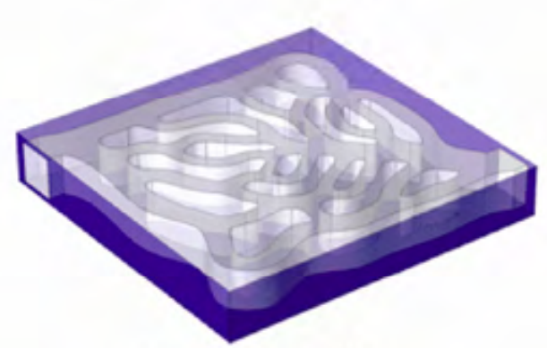


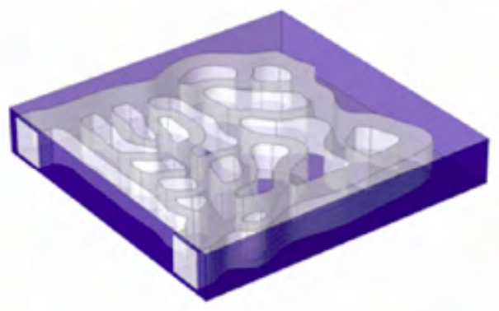
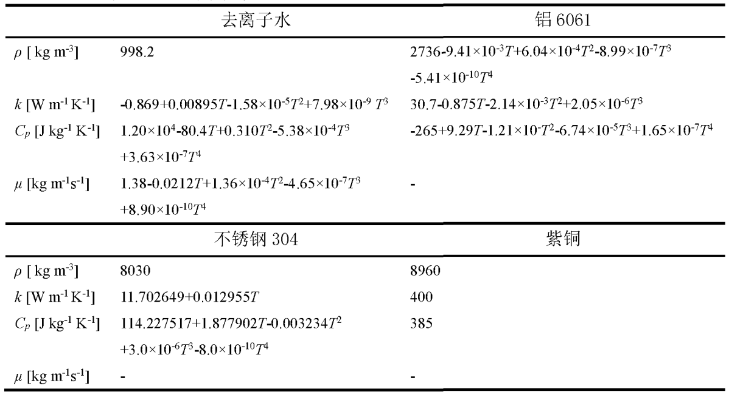
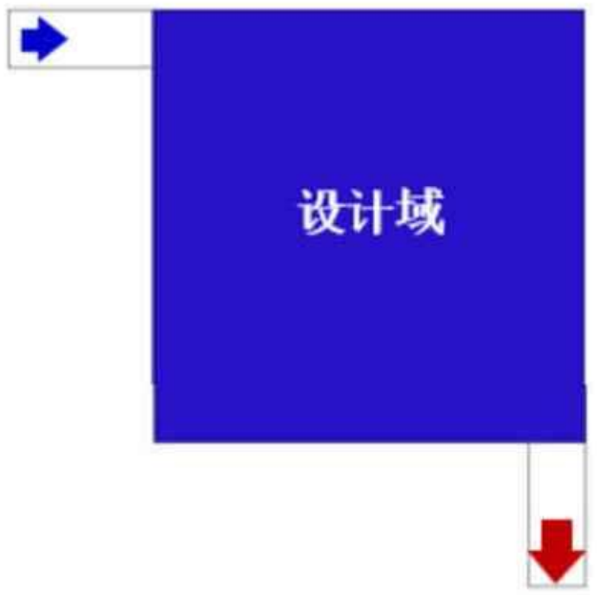

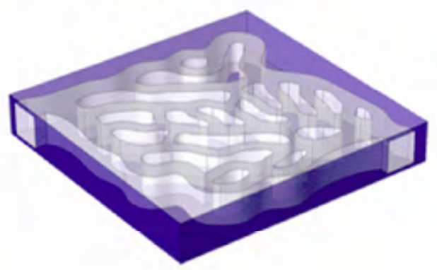
2. 液冷板流热固耦合优化设计
有限元仿真分析
优化结果
设计模型
流道形态
优化设计结构
(a)
平行对角
进出口
(b)
平行同侧
进出口
图2-3 数值模拟有限元模型
表2-1 材料物理属性
(c)
垂直进出口
图2-2 典型进出口布置拓扑优化算例

Slide 8
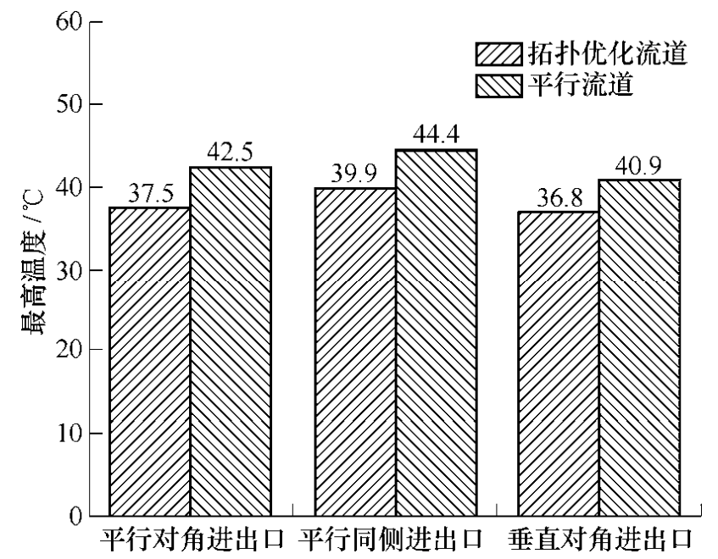
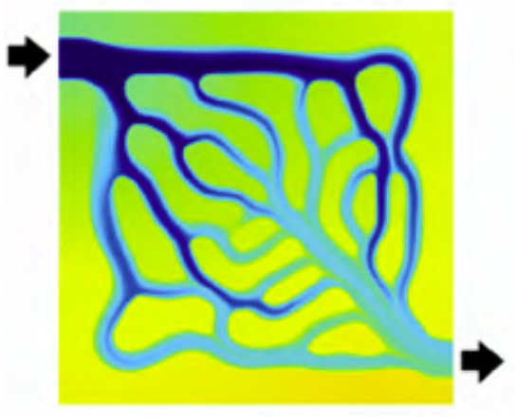
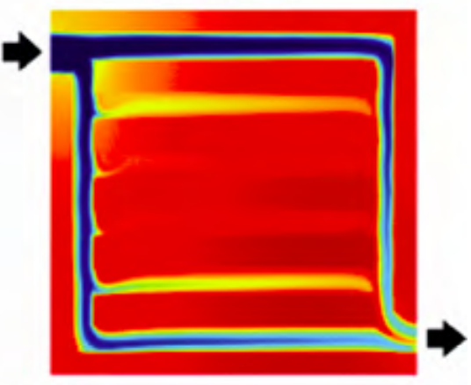
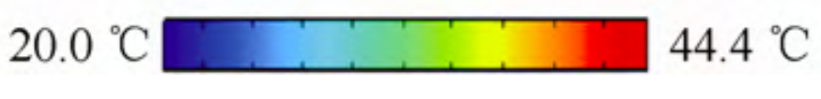
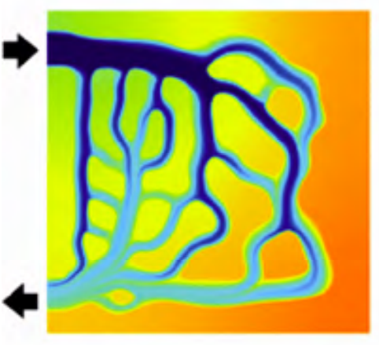
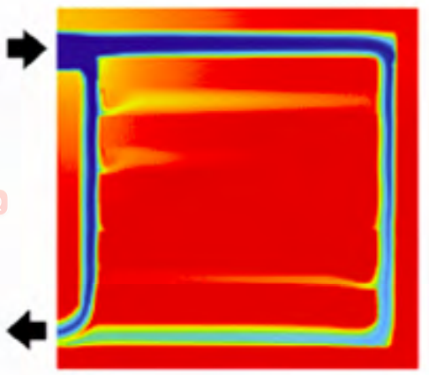
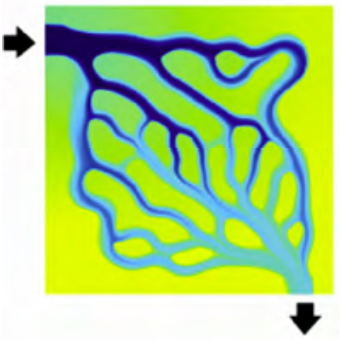
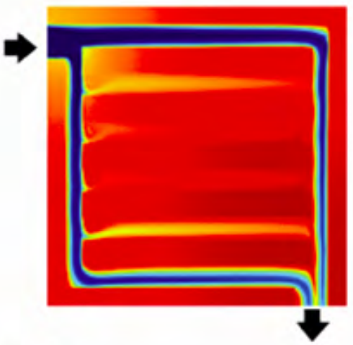
2. 液冷板流热固耦合优化设计
仿真结果
优化流道
直流道
(a)
平行对角
进出口
(b)
平行同侧
进出口
图2-5 不同进出口布置优化流道与直流道剖面最高温度
结论
优化流道的最高温度均小于直通道最高温度，且优化流道的温度场分布更加均匀，流热边界换热效率更高。
在三种出口布置中，平行同侧的最高温度最大，垂直进出口的温度更低。
(c)
垂直进出口
图2-4 典型进出口布置的数值模拟温度分布

Slide 9
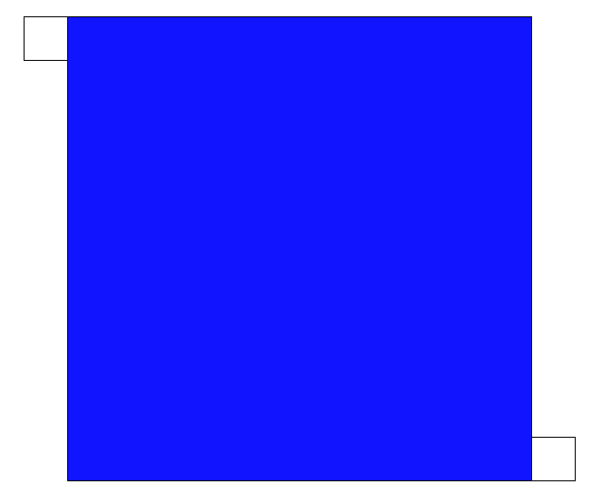
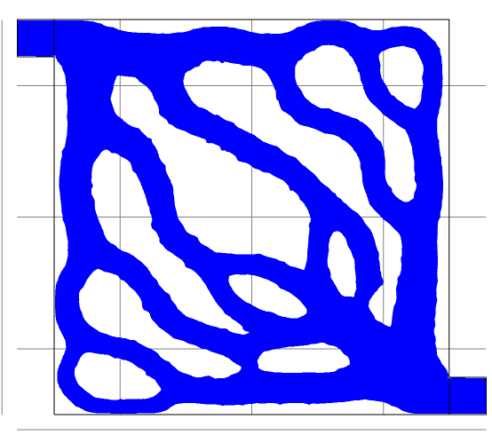
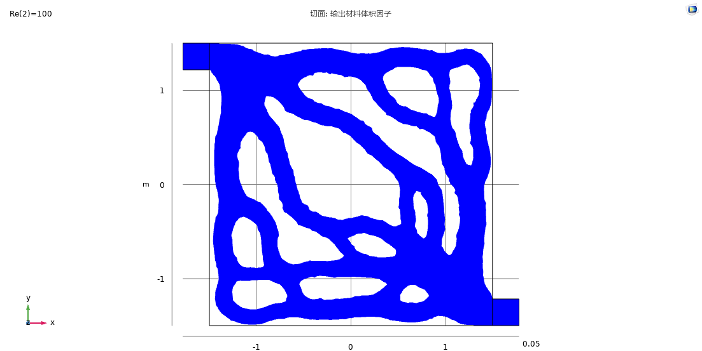
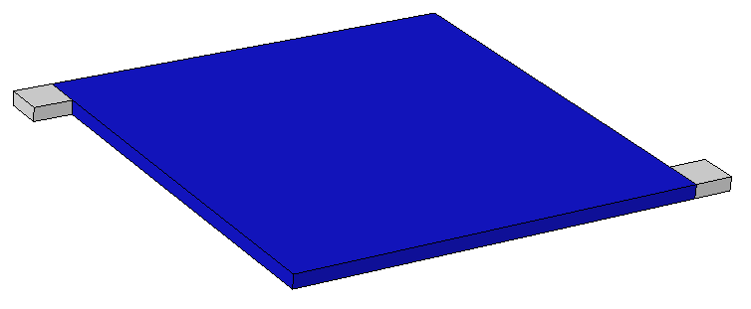







2. 液冷板流热固耦合优化设计
优化数学模型
在液冷板的设计中，还需要充分考虑外部载荷对优化设计的影响。因此，本节在设计中将结构的刚度问题同时考虑进去，以确保液冷板在各种工作条件下都能保持良好的散热性能和结构稳定性。
假设初始解下设计域的变形能大小为 。
设计模型：
$$y$$
设计结果
$$0.3L$$
$$1.5L$$
$$x$$
$$1.5L$$
$$0.3L$$
$$3L$$
$$0.3L$$
图2-6 三维液冷板承载性能设计模型
图2-7 不同承载变形能约束下的优化结果

Slide 10
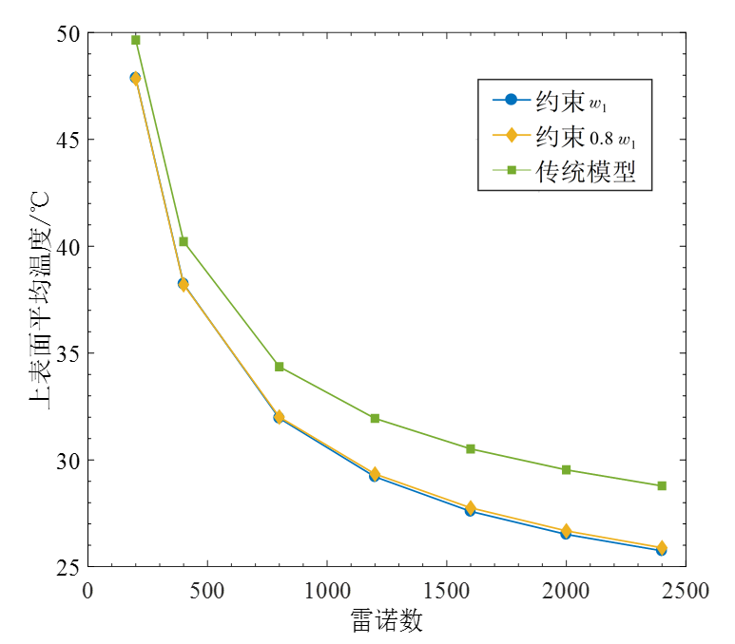
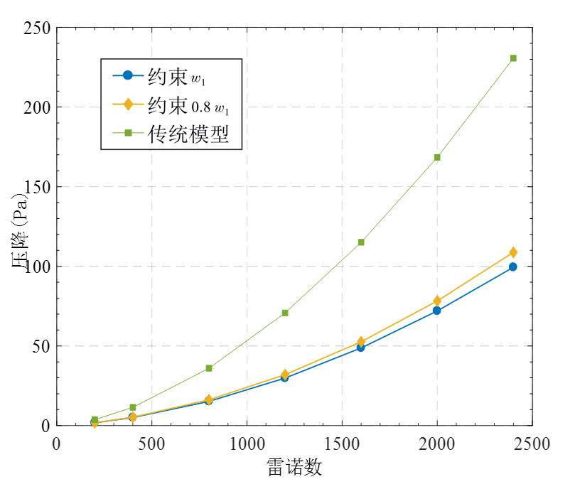
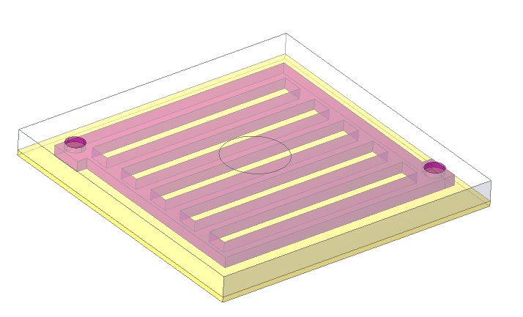
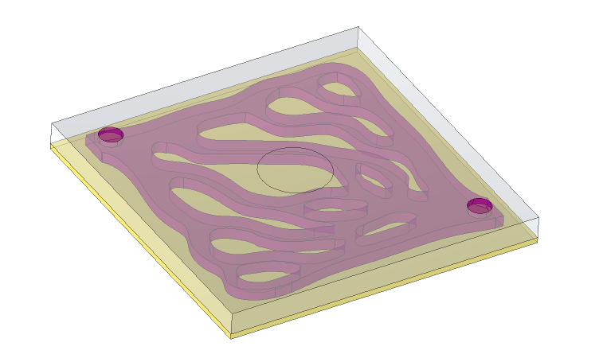
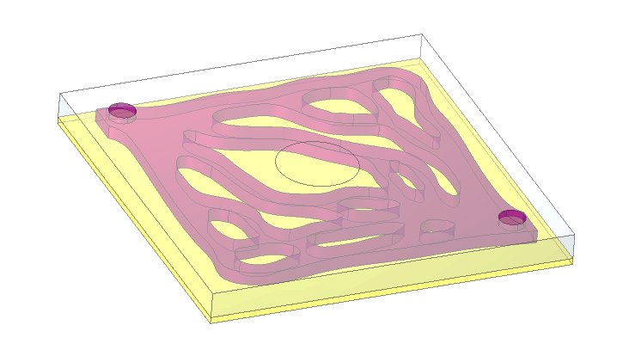
2. 液冷板流热固耦合优化设计
(a)直通道
图2-9 不同雷诺数下的上表面均温和压降对比
表2-2 雷诺数为2400时，优化结构性能对比
优化结构 | 上表面均温(℃) | 压降(Pa) | 变形能(N·m)
直通道 | 30.0 | 231 | 2.3
 | 25.9 | 111 | 1.9
 | 26.1 | 100 | 1.5
当变形能约束为 时，相比于直通道液冷板，优化结构的均温性能提升13%，功耗散减少了56.7%，变形能降低了（结构整体刚度提高了）34.7%。
图2-8 不同承载变形能下的优化结构

Slide 11
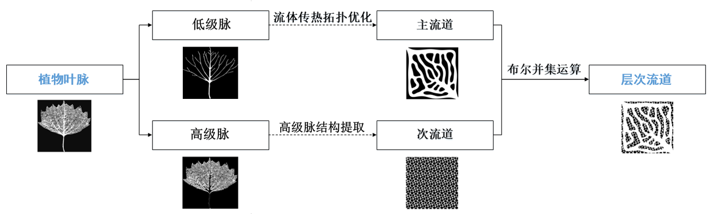
3. 层次脉状流道液冷板板设计
层次脉状流道是双尺度流道，其中宏观流道可以提高流动的均匀性，降低功耗散，微观叶脉流道可以有效的更加流热交换面积，增强热传导提升散热性能，且增强均温性。
流阻小
均匀性好
拓扑优化得到的流道（主流道）
优点：流阻小
缺点：均温性不佳
仿生设计得到的流道（次通道）
优点：热阻小
缺点：流阻大

Slide 12

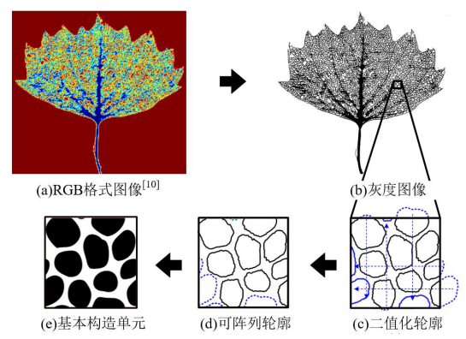
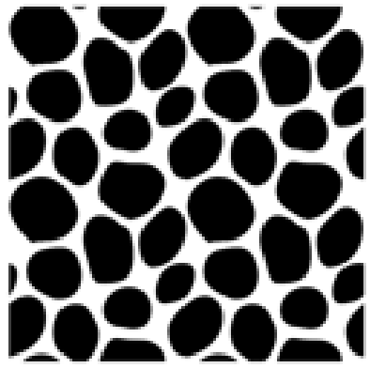
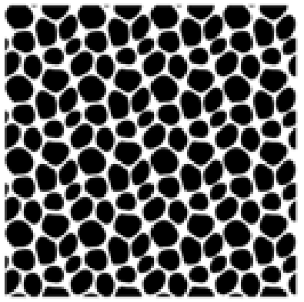
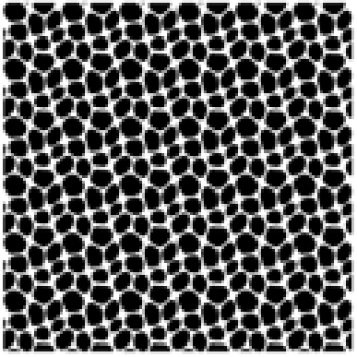
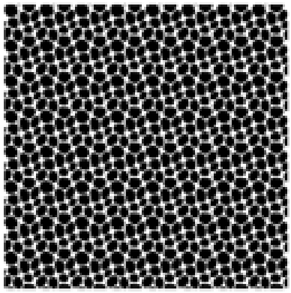
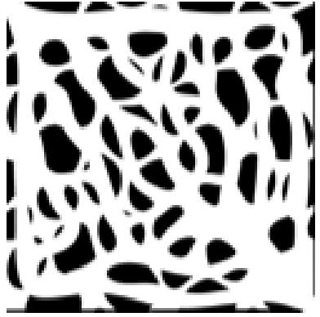
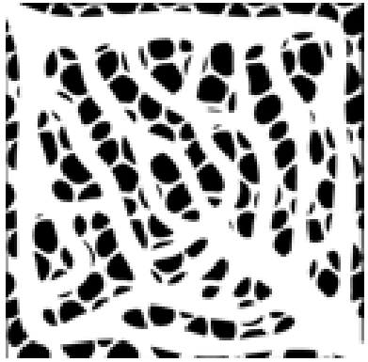
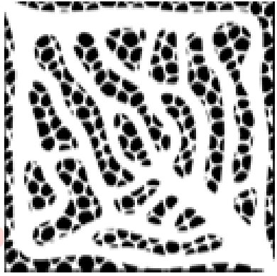
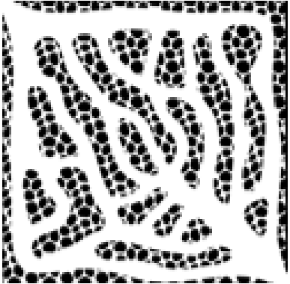
3. 层次脉状流道液冷板板设计
层次脉状流道：
次流道的提取：
主流道
次流道
(a)n=2
(b)n=4
(c)n=6
(d)n=8
图3-1 植物叶脉微观流道的提取
图3-2 不同阵列次数下的层次流道

Slide 13
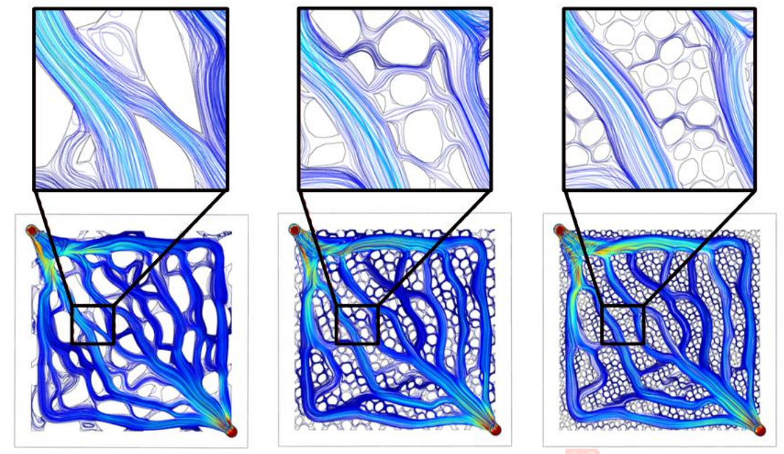
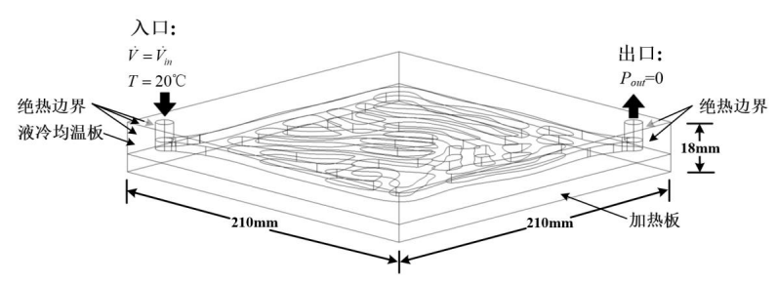
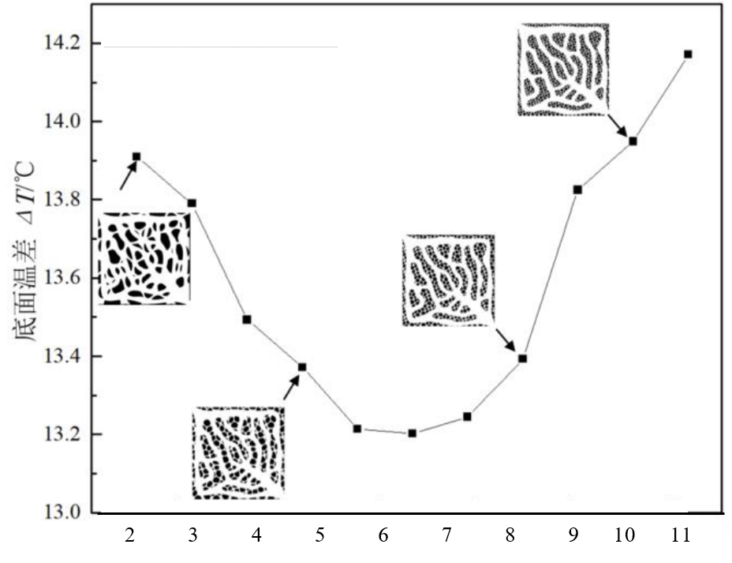
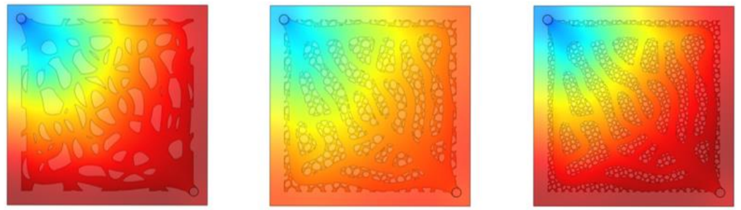

3. 层次脉状流道液冷板板设计
n = 2
n = 7
n = 12
有限元分析模型
(a) 速度云图
(b) 温度云图
图3-4 不同阵列次数模型剖面的速度温度分布图
图3-3 阵列次数与模型底面温差关系

Slide 14
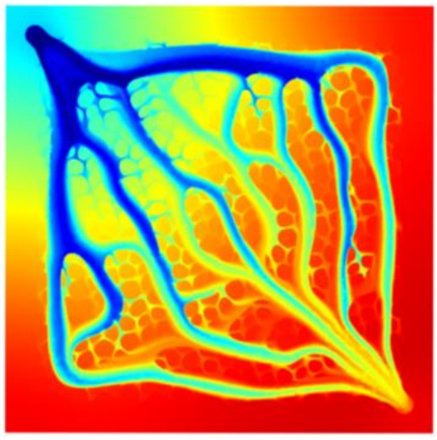
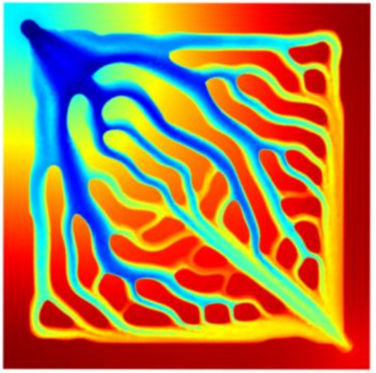


3. 层次脉状流道液冷板板设计
(a) 温度云图
(b) 压力云图
图3-5 同进口条件下双尺度流道和宏观流道性能对比
表3-1 不同流道形态的剖面温度对比
层次流道相比宏观优化流道：
最高温度降低了2.7%；
温差分别降低了8.0%。
 | 剖面最高温度（℃） | 剖面温差（℃）
层次流道 | 39.939 | 12.903
宏观流道 | 41.047 | 14.026

Slide 15







4. 实验验证
流道形态
仿真
实验
实物
(a)
(b)
(a) 系统示意图
图4-2 热源200W，Re=2000时(a)拓扑流道和(b)直通道的仿真与实验的上表面温度云图对比
(b) 实物示意图
图4-1 散热实验测试系统图
图4-3 不同流道形态的压降和上表面最高温随雷诺数变化曲线

Slide 16






4. 实验验证
仿真
实验
(a) 仿生型
双尺度模型实验结果
上述仿真结果已表明双尺度流道明显由于宏观流道的散热性能，因此，仅对比两种不同双尺度流道的散热和功耗性能。
(b) 传统型
图4-5 双尺度流道的液冷板及仿真试验结果
结论：在图4-6中可得出，采用仿生型的双尺度流道设计相较于传统型的流道设计具有更好的均温性能，同理相较于单尺度的宏观流道设计具有更叫优异的散热性能。
(a) 仿生流道形态
(b) 传统流道形态
图4-4 不同形态的双尺度流道
图4-6 仿真与实验的上表面温差随雷诺数变化曲线

Slide 17
5. 结论
研究中对液冷板进行了无量纲拓扑优化设计，并以最大换热量作为优化目标，以体积分数作为约束条件，通过对优化结果和仿真结果进行分析得到以下结论：
1. 对比不同进出口布置的优化结果，相较于传统流道形态（直流道），均获得更好的散热性能，且不同进出口布置对优化结果的影响较为显著。这说明在设计中合理安排进出口位置的必要性，并验证了拓扑优化设计方法在液冷板设计上的可行性。
2.同时考虑散热性能和承载性能的设计中，优化模型中增加载荷对设计域产生的变形能作为约束条件。当约束变形能越小，施加载荷部位的固体区域越大，结构的承载性能越好，且相较于传统直流道同样具有优异的散热性能。
3. 为了进一步增加热交换面积，在宏观优化流道中添加仿生叶脉的微观流道形成双尺度流道。仿真结果表明，双尺度流道设计可以进一步提升液冷板的散热性能，并提高结构的均温性。

Slide 18
谢 谢！

